Slide 1
Pendahuluan
Pengertian Internet
Sejarah Internet
Aplikasi Internet
WWW
© B.Very Christioko, S.Kom

Slide 2
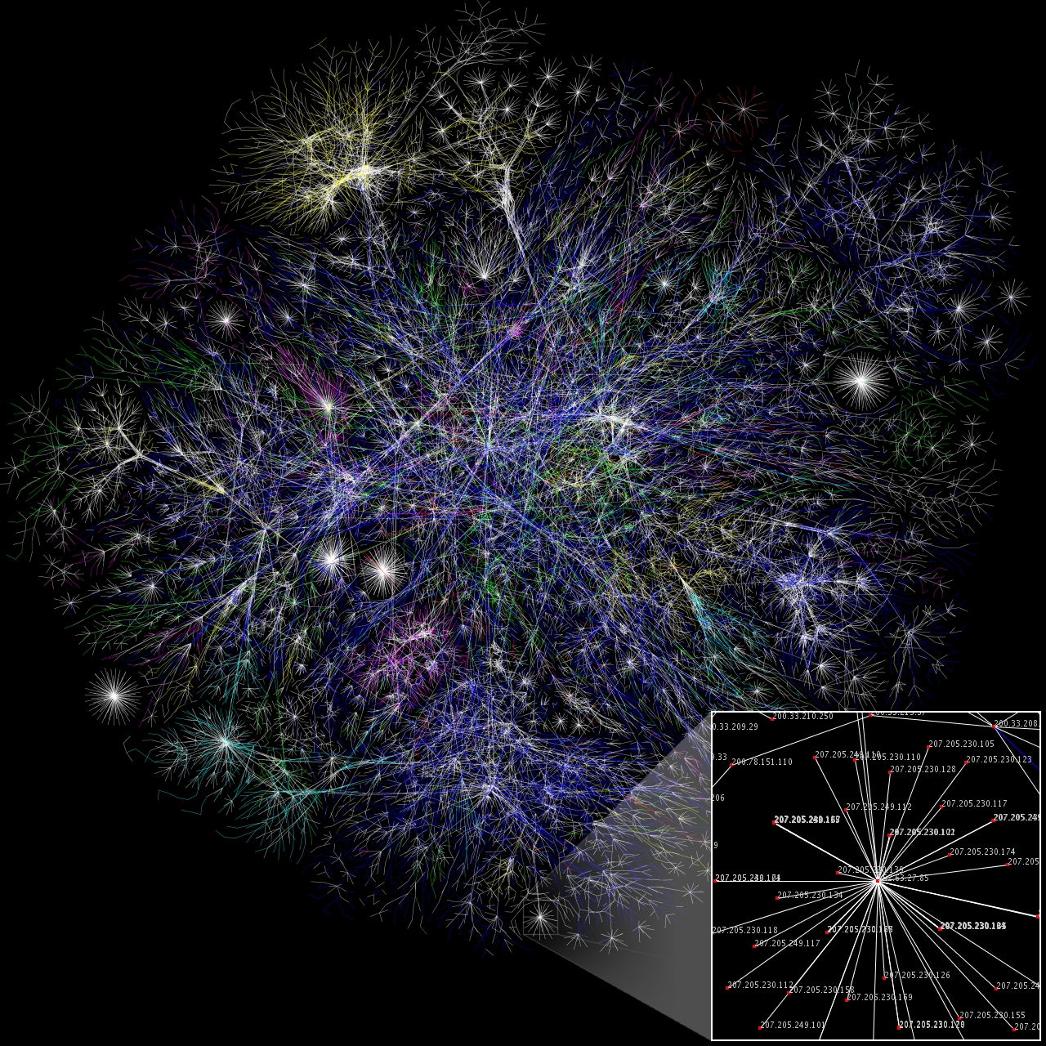
Visualisasi dari beberapa route pada jaringan Internet.

Slide 3
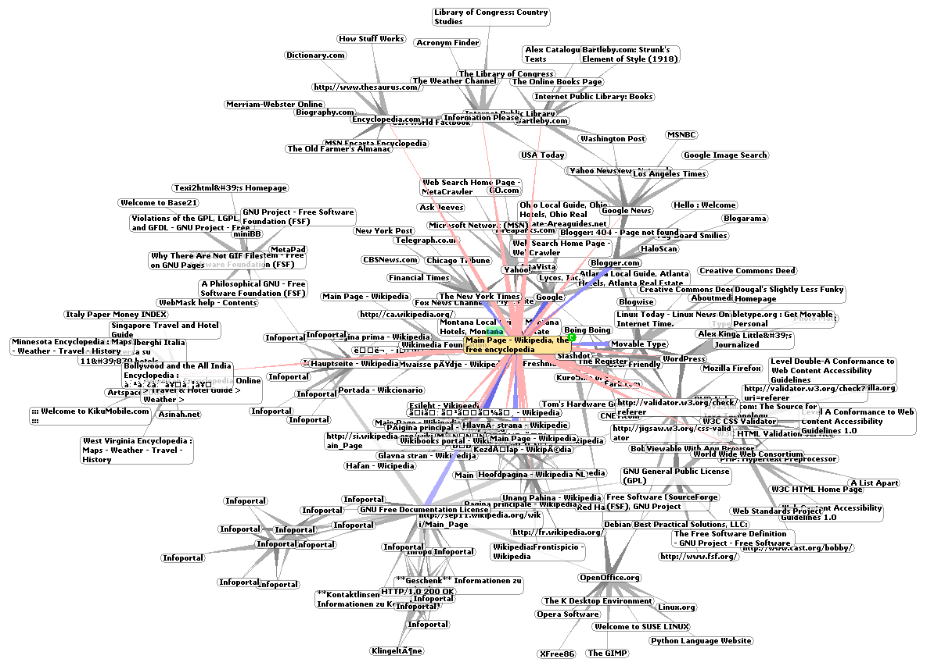
Representasi grafis dari jaringan WWW (hanya 0.0001% saja)

Slide 4
Pengertian Internet?
Internet sendiri berasal dari kata International Networking, yang maksudnya adalah dua komputer atau lebih yang saling berhubungan kemudian membentuk jaringan komputer hingga meliputi jutaan komputer di dunia (internasional), yang saling berinteraksi dan juga saling bertukar informasi.
© B.Very Christioko, S.Kom

Slide 5
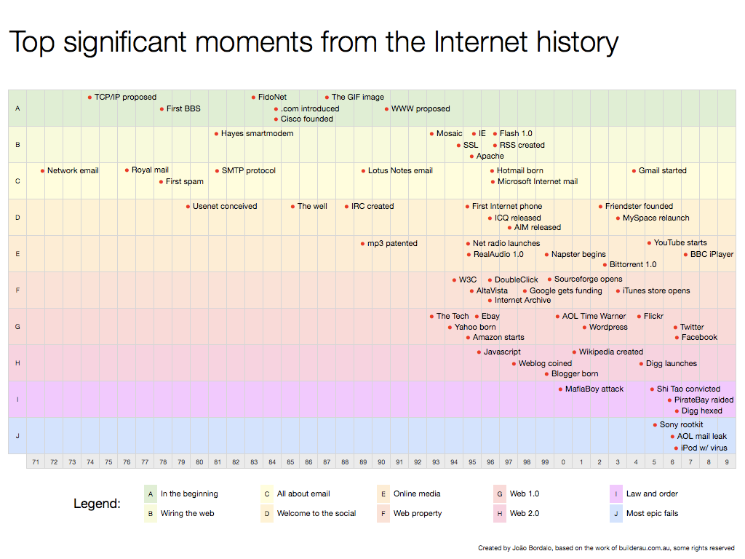
© B.Very Christioko, S.Kom

Slide 6
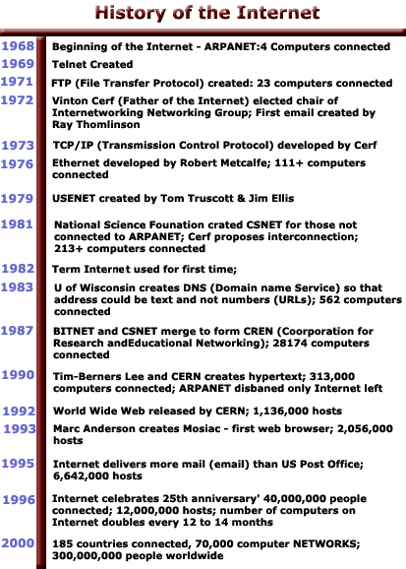
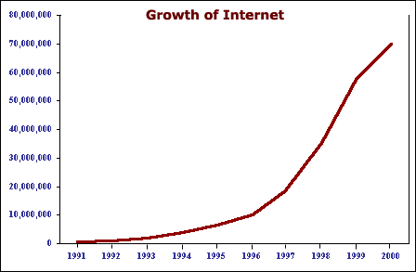
http://depts.alverno.edu/cil/mod1/webtutorial/internetstart.html
© B.Very Christioko, S.Kom

Slide 7
Aplikasi Internet (1)
www (World Wide Web) Layanan WWW merupakan layanan internet yang paling dikenal. dengan layanan ini Anda bisa menikmati berbagai situs web di dunia. Layanan ini disediakan oleh protokol yang dinamakan HTTP (HyperText Transfer Protocol)
Email (electronik mail) Layanan email merupakan layanan yang memungkinan Anda mengirimkan surat elektronik melalui internet. Layanan ini ditangani oleh SMTP (Simple Mail Transfer Protocol)
IRC (Internet Relay Chat) IRC anda gunakan ketika melakukan chatting lewat Internet. Dengan IRC Anda bisa bercakap-cakap dengan teman Anda yang berada di tempat yang jauh
© B.Very Christioko, S.Kom

Slide 8
Aplikasi Internet (2)
FTP (File Transfer Protocol) Melalui FTP, Anda bisa mengirimkan file-file Anda ke komputer yang sangat juh lewat Internet. Anda bisa juga mengambil file-file dari komputer yang jauh tersebut
TELNET (Remote Login) Telnet digunakan sebagai mekanisme untuk memasuki komputer lain sebagai pengguna. Ketika Anda melakukan telnet ke komputer lain. Anda sebenernya telah memasuki sistem komputer tersebut sebagai penggunaan resmi.
USERNET Usernet merupakan layanan berupa pengiriman email ke suatu grup diskusi yang memiliki topik diskusi tertentu.
© B.Very Christioko, S.Kom

Slide 9

© B.Very Christioko, S.Kom

Slide 10
Website & Aplikasi Web
Web (WWW)
Kumpulan dokumen dan file di internet yang saling terhubung, memungkinkan user untuk mencari, mengambil dan menggunakan informasi tsb.
Web site / homepage
Bersifat statis (static page).
Information based (user mengambil informasi)
Web application
Bersifat dinamis (dinamic page)
Task based (user melakukan sesuatu)
Tipe web site / web application
Personal/corporate website
E-commerce, e-learning, e-government
News/information/community portal
Corporate portal, dll.
© B.Very Christioko, S.Kom

Slide 11
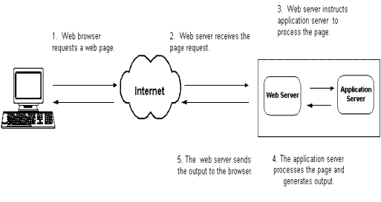
Definisi-definisi dalam Web
Web Server
Web server merupakan software
Berjalan di komputer server
Menjadikan dokumen/halaman web yang tersimpan di komputer server dapat diakses oleh pengguna internet.
Cara Kerja:
© B.Very Christioko, S.Kom

Slide 12
Web Server
Software web server populer saat ini:
Apache, berjalan di Multi platform ( windows, linux).
MS Internet Information Server (IIS), berjalan di Windows
Tomcat (Java), berjalan di multi platform
© B.Very Christioko, S.Kom

Slide 13
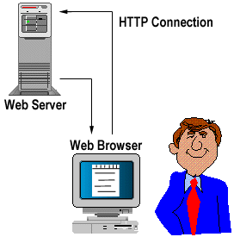
Definisi-definisi dalam Web
Web Client (Web Browser)
Web client merupakan software.
Berjalan pada komputer user.
Merupakan alat untuk menjelajah web.
Untuk menampilkan halaman web.
Cara Kerja:
© B.Very Christioko, S.Kom

Slide 14
Definisi-definisi dalam Web
URL (Uniform Resource Locator)
URL merupakan sistem pengalamatan pada internet.
Standar format URL diatur pada RFC 1738
Alamat diawali dengan tipe servis/protokol
Contoh URL:
http://www.google.com
mailto:bverych@gmail.com
ftp://ftp.informatika.org.
Susunan alamat pada web sbb:
http://domain_name/directori_informasi
Contoh:
http://www.itb.ac.id/campus-life/index.html
© B.Very Christioko, S.Kom

Slide 15
Definisi-definisi dalam Web
HyperText Transfer Protocol (HTTP)
HTTP merupakan protokol komunikasi yang digunakan web
Spesifikasi standar HTTP terdapat pada RFC 2616
Contoh:
http://www.yahoo.com
http://www.google.com
http://www.youtube.com
© B.Very Christioko, S.Kom

Slide 16
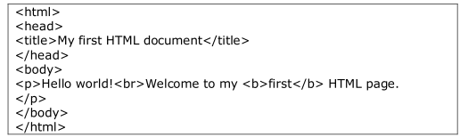
Definisi-definisi dalam Web
HyperText Markup Language (HTML)
Bahasa standar untuk membuat halaman web.
Contoh:
Output
© B.Very Christioko, S.Kom

Slide 17
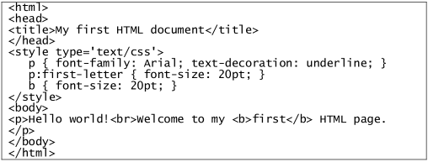
Definisi-definisi dalam Web
Cascading Style Sheet (CSS)
Mekanisme sederhana untuk menambahkan style pada halaman web.
Contoh halaman web dengan CSS:
Output:
© B.Very Christioko, S.Kom

Slide 18
Web Programming
CGI, Server program execution (Perl, C)
Web server mengeksekusi file program dan menghasilkan output dalam bentuk HTML
Server side scripting (PHP, ASP)
Web server memparsing dan menjalankan script yang menempel pada halaman web.
Client side scripting (Javascript, Jscript, VBScript)
Web browser memparsing dan menjalankan script yang menempel pada halaman web yang diterima dan mengupdate informasi tanpa melakukan request HTTP ke Web server.
© B.Very Christioko, S.Kom

Slide 19
Top-Level Domain
.com → commercial
.edu → educational
.gov → government
.mil → military
.net → networking
.org → nonprofit organization
.biz → bussines
.info → multi purposes
.mobi → mobile
.co.id -> perusahaan indonesia
.web.id -> website indonesia
.ac.id-> pendidikan indonesia
dll
© B.Very Christioko, S.Kom

Slide 20
Sub-Level Domain
sia.usm.ac.id
ftik.usm.ac.id
mail.yahoo.com
mail.google.com
© B.Very Christioko, S.Kom

Slide 21
Menjadikan Web → Online
Mempunyai alamat web / URL / nama domain.
Beli nama domain di jasa jual domain.
Biaya dikenakan per tahun.
Melakukan perpanjangan nama domain setiap tahun.
Menyewa space di internet untuk web hosting
Sewa space di jasa web hosting.
Biaya dikenakan per bulan.
Melakukan perpanjangan hosting setiap bulan.
© B.Very Christioko, S.Kom

